Slide 1
Print data to Tera Term using UART
1
2
3
4
Thành viên nhóm
Trần Văn Luýt
Văn Phú Long
Nguyễn Hoàng Anh

Slide 2
Quy trình thực hiện
Demo print data to teraterm using UART
1
Cấu hình Stack cho Configuration FPS file
2
Xây dựng chương trình
Trần Văn Luýt
Văn Phú Long
Nguyễn Hoàng anh
3
Config Port & Debug Project
4
Kết quả

Slide 3
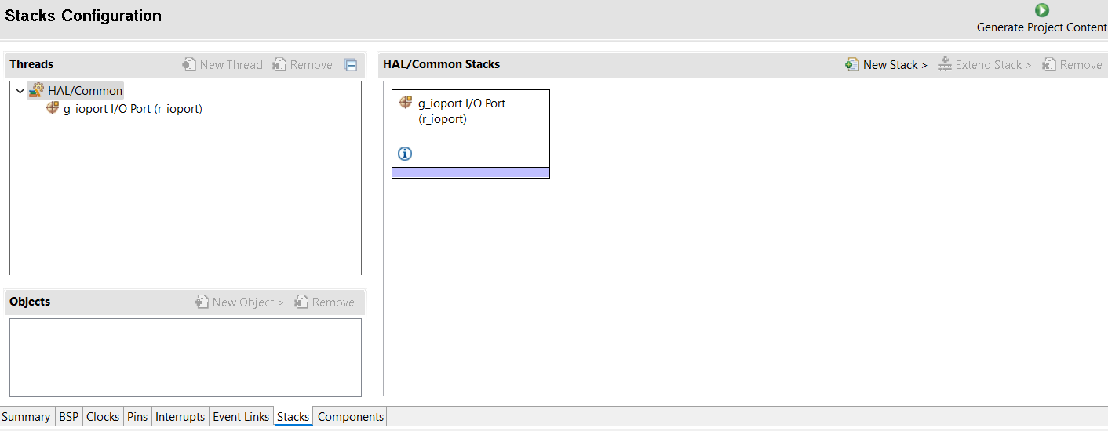
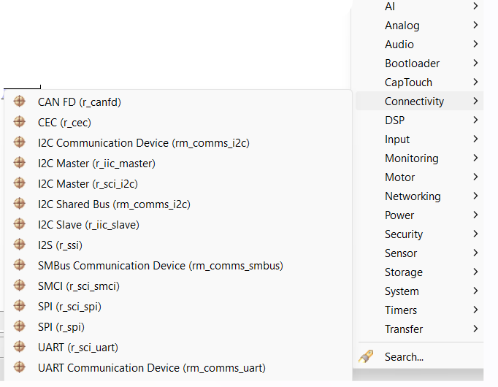
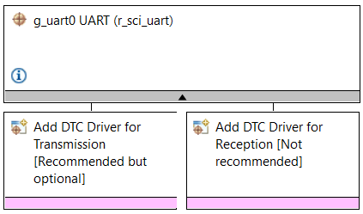

Quy trình thực hiện
Demo print data to teraterm using UART
1
Cấu hình Stack cho Configuration FPS file
- Thêm UART
2
Stacks
2
Xây dựng chương trình
3
New Stack
Trần Văn Luýt
Văn Phú Long
Nguyễn Hoàng anh
3
Config Port & Debug Project
Connectivity
4
UART (r_sci_uart)
4
1
Kết quả

Slide 4
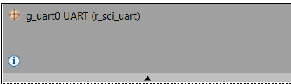
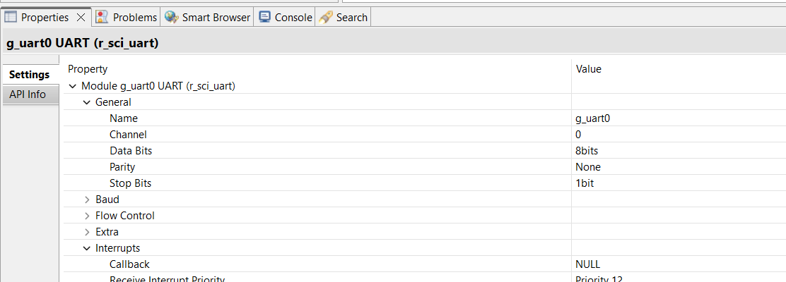
Quy trình thực hiện
1
Cấu hình Stack cho Configuration FPS file
- Set giá trị cho các thuộc tính
2
Xây dựng chương trình
Trần Văn Luýt
Văn Phú Long
Nguyễn Hoàng anh
3
Config Port & Debug Project
5
5
user_uart_callback
4
Kết quả
user_uart_callback

Slide 5
Quy trình thực hiện
1
Cấu hình Stack cho Configuration FPS file
- Set giá trị cho các thuộc tính
2
Xây dựng chương trình
3
Config Port & Debug Project
5
4
Kết quả
user_uart_callback

Slide 6
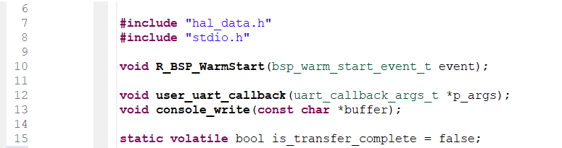
Quy trình thực hiện
1
Cấu hình Stack cho Configuration FPS file
Xây dựng chương trình
2
Gọi thư viện stdio.h
Khai báo hàm callback và hàm hiển thị kết quả
Khởi tạo trạng thái chuyển đổi
3
Config Port & Debug Project
4
Kết quả

Slide 7
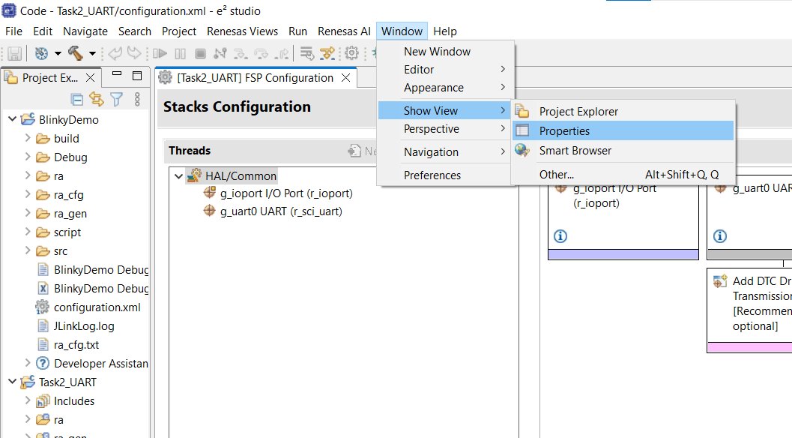
1
Cấu hình Stack cho Configuration FPS file
- Nếu không hiển thị bảng thuộc tính
2
Xây dựng chương trình
3
Config Port & Debug Project
4
Kết quả

Slide 8
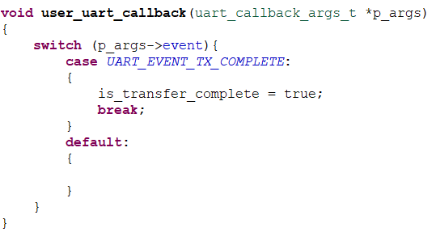
Khai báo hàm callback và hàm hiển thị kết quả
Khởi tạo trạng thái chuyển đổi
Xây dựng chương trình
2
Hàm user_uart_callback
3
Config Port & Debug Project
4
Kết quả

Slide 9
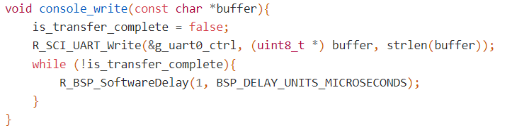
Xây dựng chương trình
2
Hàm console_write
3
Config Port & Debug Project
4
Kết quả

Slide 10

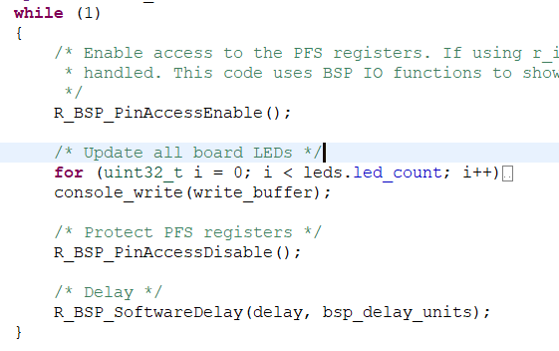
Xây dựng chương trình
2
Mở R_SCI_UART và gán giá trị hiển thị
3
Config Port & Debug Project
Gọi hàm hiển thị
4
Kết quả

Slide 11
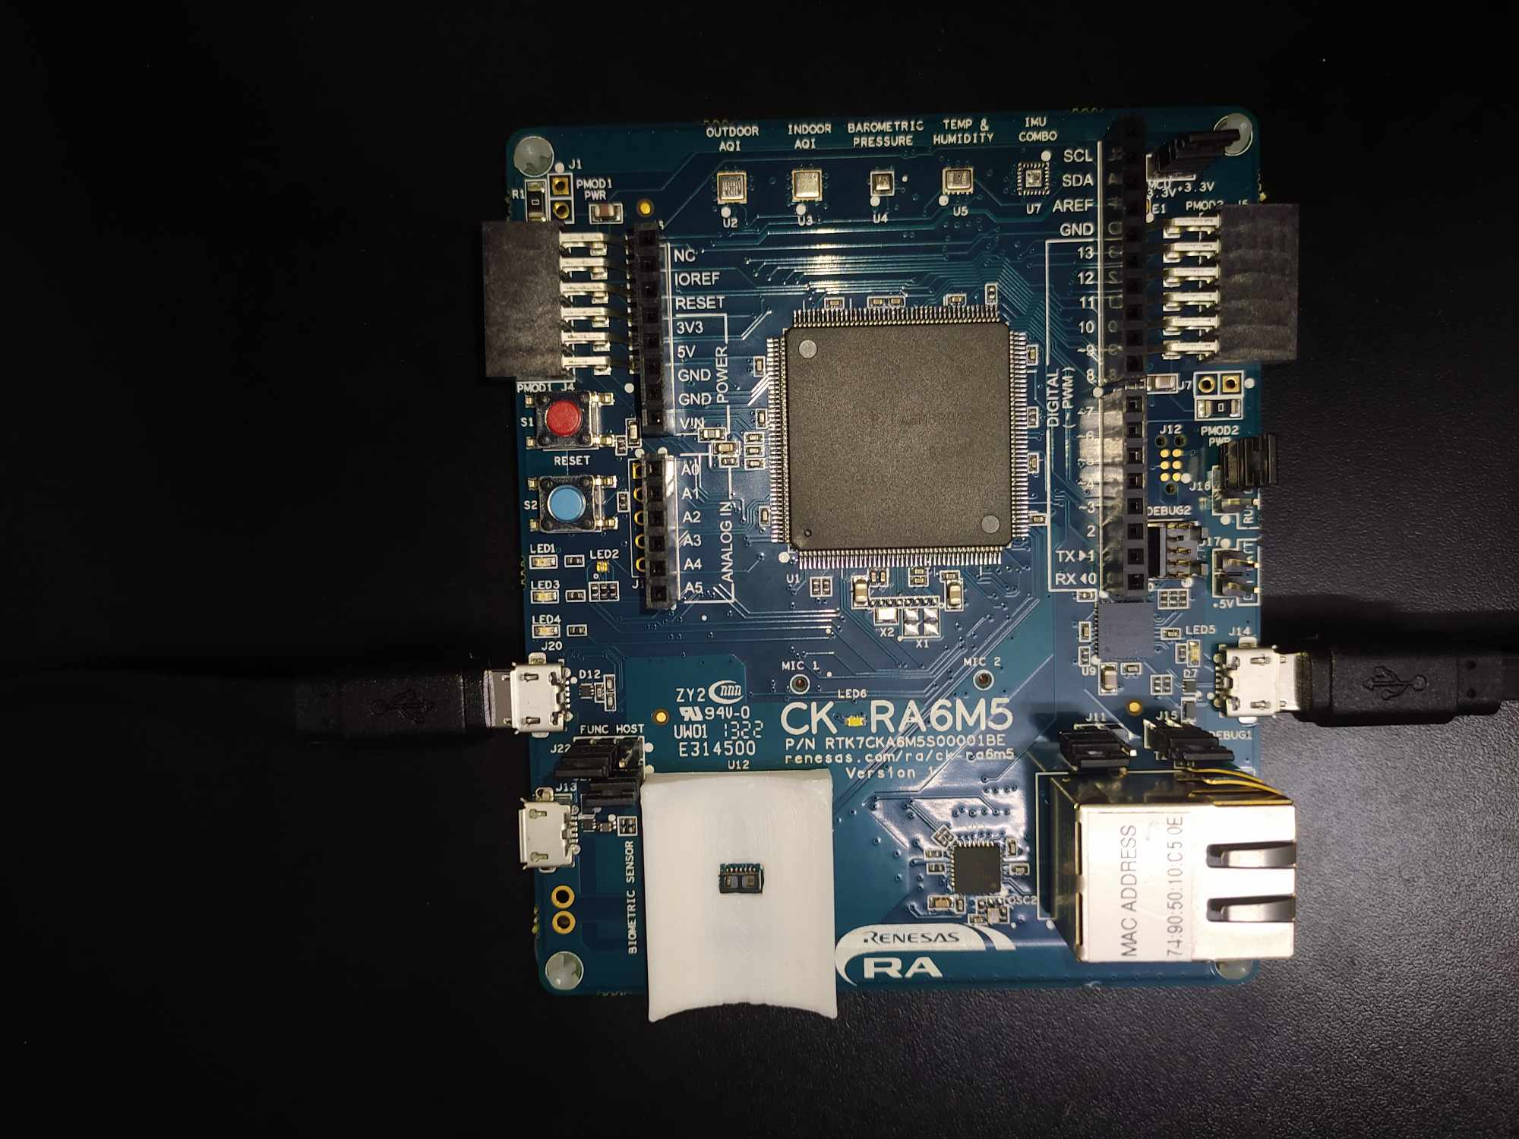
Quy trình thực hiện
Xây dựng chương trình
2
Config Port & Debug Project
3
Mở R_SCI_UART và gán giá trị hiển thị
Gọi hàm hiển thị
4
Kết quả

Slide 12
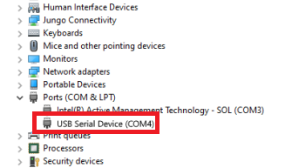
Config Port & Debug Project
3
4
Kết quả
Notes:
Url cài teraterm : https://github.com/TeraTermProject/teraterm/releases

Slide 13
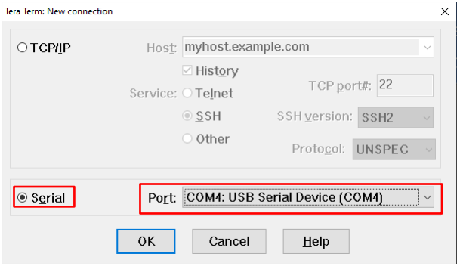
Quy trình thực hiện
Config Port & Debug Project
3
4
Kết quả

Slide 14
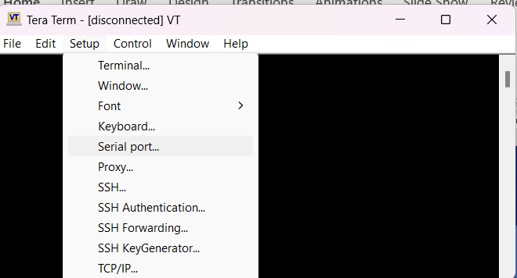
Quy trình thực hiện
Config Port & Debug Project
3
4
Kết quả

Slide 15
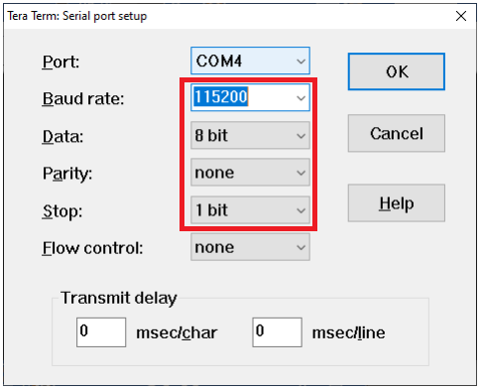
Config Port & Debug Project
3
4
Kết quả

Slide 16
Config Port & Debug Project
3
4
Kết quả

Slide 17
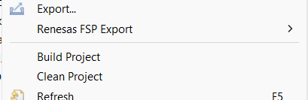

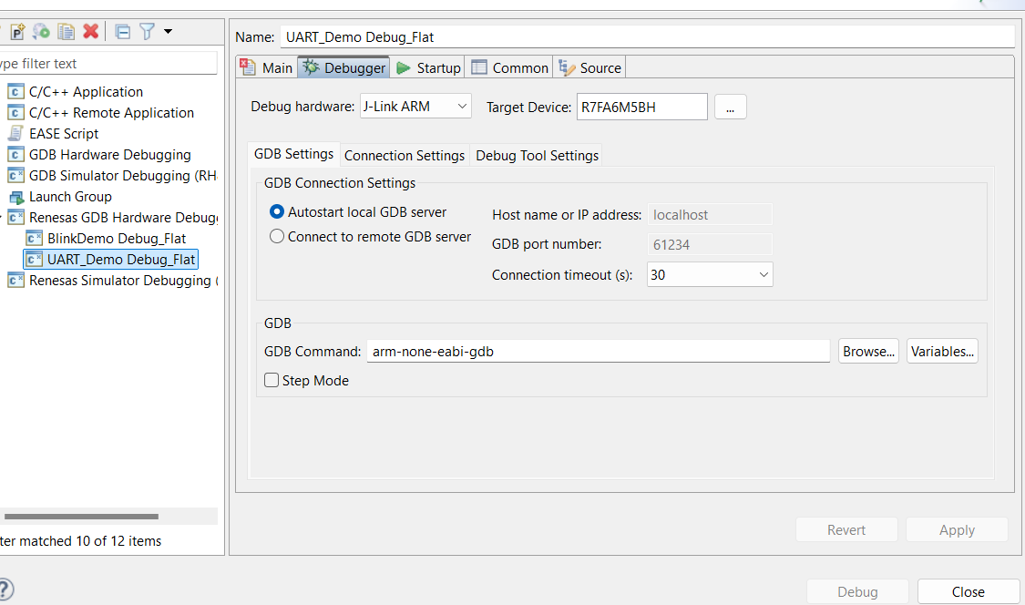
Config Port & Debug Project
3
4
Kết quả

Slide 18
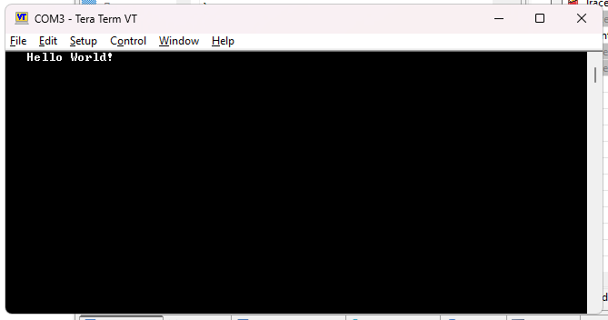
Quy trình thực hiện
Config Port & Debug Project
3
4
Kết quả

Slide 19
4
Bài tập
E
D
Các bóng đèn lần bật tắt theo thứ tự, hãy hiển thị thông tin đèn nào đang sáng ra màn hình teraterm
M
O

Slide 20
Các bóng đèn lần bật tắt theo thứ tự, hãy hiển thị thông tin đèn nào đang sáng ra màn hình teraterm
Bài tập
D
E
M
O

